Slide 1
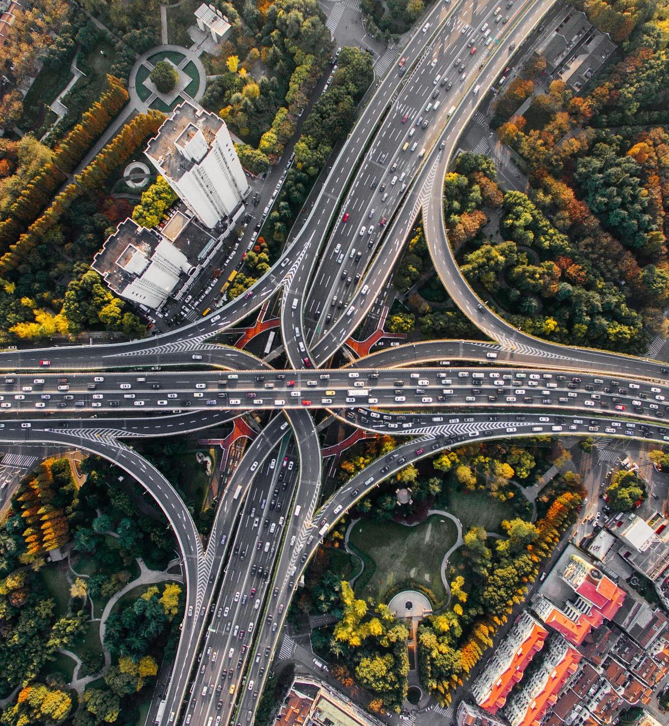

Результаты 3 этапа научно-исследовательской работы по теме:
«РАЗРАБОТКА НАУЧНО ОБОСНОВАННЫХ ПРЕДЛОЖЕНИЙ ПО УСТАНОВЛЕНИЮ ТРЕБОВАНИЙ В СФЕРЕ ТРАНСПОРТНОГО ПЛАНИРОВАНИЯ В ЦЕЛЯХ ОБЕСПЕЧЕНИЯ БАЛАНСА ХАРАКТЕРИСТИК ЗАСТРОЙКИ И ПРОВОЗНОЙ ВОЗМОЖНОСТИ ТРАНСПОРТНОЙ СИСТЕМЫ НА ВСЕХ ЭТАПАХ ГРАДОСТРОИТЕЛЬНОЙ ДЕЯТЕЛЬНОСТИ, В ТОМ ЧИСЛЕ В ЦЕЛЯХ ОБЕСПЕЧЕНИЯ ЭКОЛОГИЧЕСКИ УСТОЙЧИВОГО И ЭФФЕКТИВНОГО ФУНКЦИОНИРОВАНИЯ ТРАНСПОРТНЫХ СИСТЕМ ГОРОДОВ»

Slide 2

Анализ существующей практики обеспечения баланса характеристик застройки и провозной способности транспортной системы :
Требования, предписываемые ГК РФ в части транспортного обслуживания территории недостаточны, что приводит к значительным перегрузкам транспортных систем городов
Градостроительные регламенты при установке не учитывают транспортное обеспечение территорий
Анализ нормативных правовых актов и нормативных технических документов в области технического регулирования градостроительной деятельности:
Градостроительные регламенты устанавливают параметры строительства объектов без учета требований к транспортному обеспечению территории
Не обеспечивается требование к обеспечению баланса застройки и транспортного планирования, что приводит к значительным потерям времени при поездках, неэффективному использованию пассажирского транспорта и перегрузкам транспортных систем
Результаты этапа 1
Анализ механизма взаимодействия участников, осуществляющих деятельность в сфере градостроительства и транспорта:
Несогласованные действия разных ведомств, что приводит к низкой эффективности проводимых мероприятий
Несбалансированность плотности застройки и транспортного обслуживания территории
Отсутствие или недостаточное развитие альтернативных способов передвижения
Отсутствие комплексной оценки генерации транспортного спроса новых районов различных функциональных зон

Slide 3
Методика и результаты транспортных обследований отдельных городских зон в целях разработки научно обоснованных предложений по составу и содержанию проекта рекомендаций по обеспечению баланса характеристик застройки и транспортного планирования
Научно обоснованные предложения по составу и содержанию проекта рекомендаций по обеспечению баланса характеристик застройки и транспортного планирования:
Подходы по увязке плотности застройки, плотности проживающего населения и показателей транспортного обслуживания населения
Определение видов транспорта для обслуживания отдельных территорий, их провозной возможности, необходимых для транспортного обслуживания существующей и проектируемой застройки, и пропускной способности объектов транспортной инфраструктуры для существующей и перспективной застройки
Оценка уровня транспортного обслуживания проектируемой территории пассажирским транспортом общего пользования и использования индивидуального транспорта
Нормирование показателей транспортного обслуживания населения (время, качество, доступность) по всем видам транспорта, параметров объектов транспортной инфраструктуры
Обеспечение транспортной доступности объектов застройки территории
Результаты этапа 2
Формирование предложений по внесению изменений в действующее нормативные правовые акты и методические, нормативно-технические документы по обеспечению баланса характеристик застройки и транспортного планирования

Slide 4
Цель работы:
Разработка научно обоснованных предложений по установлению требований в сфере транспортного планирования в целях обеспечения баланса характеристик застройки и провозной возможности транспортной системы на всех этапах градостроительной деятельности, в том числе в целях обеспечения экологически устойчивого и эффективного функционирования транспортных систем городов.
Основные задачи этапа 3:
разработка научно обоснованных рекомендаций по организационному, нормативному и методическому обеспечению функционирования экологически устойчивых и эффективных транспортных систем городских агломераций
разработка научно обоснованных предложений по структуре и содержанию проектов документов о внесении изменений в действующие нормативные правовые акты и методические документы, регулирующие вопросы планирования развития транспортных систем городских агломераций
формирование научно обоснованных предложений по структуре и содержанию проектов типовых нормативных правовых актов регионального и муниципального уровня с целью создания правовой и организационной основы обеспечению экологической устойчивости и эффективности функционирования транспортных систем городских агломераций
Цель и задачи работы

Slide 5

Рекомендации по управлению транспортным спросом для снижения воздействия транспортной системы агломерации на окружающую среду и здоровье населения
Регулирование транспортного спроса :
перераспределение транспортных потоков с более загруженных участков улично-дорожной сети на менее загруженные
перераспределение во времени транспортных потоков (изменение начала и окончания работы)
формирование проектов застройки территории, позволяющей жителям отказаться от части поездок
планирование территорий, ориентированное на городской транспорт общего пользования (transit oriented development), включая формирование привлекательной и комфортной среды, в которой размещается инфраструктура городского транспорта общего пользования и т.д.
Возможные виды ограничений движения транспортных средств:
установление платы за въезд на отдельные городские территории
административный запрет парковки ТС на проезжей части
ограничение времени парковки ТС и введение дифференцированных ставок при её оплате
создание зон низких уровнем выбросов в городах
расширение пешеходных зон с полным запретом движения автомобильного транспорта
выделение полос для общественного транспорта и немоторизированного транспорта
Состав работ / Результаты этапа

Slide 6
Рекомендации по мероприятиям, направленным на снижение воздействия транспортной системы агломерации на окружающую среду и здоровье населения
Эффекты | Меры воздействия на транспортное поведение
 | Снижение скорости движения | Изменение времени передвижений | Уменьшение протяженности передвижений | Переориентация на другой способ передвижений | Снижение использования личных автомобилей
Снижение загрузки сети
Сокращение вложений на дорожное строительство
Сокращение вложений на строительство парковок
Сокращение расходов населения на передвижения
Улучшение условий передвижений
Безопасность дорожного движения
Сокращение расхода топлива
Сокращение выбросов в атмосферу
Повышение эффективности использования территории
Улучшение уровня здоровья населения
Состав работ / Результаты этапа

Slide 7
Инструменты, применяемые в рамках мероприятий по управлению транспортным спросом
Область управления | Инструменты управления | Примеры применения
Планирование | Интегрированное землепользование и транспортное планирование | Планировка территории, ориентированная на использование транспорта общего пользования (transit oriented development)
 | Продвижение (лоббирование) городского пассажирского транспорта | Активный приоритет проезда перекрёстков городским транспортом общего пользования
 | Развитие немоторизированных способов передвижений | Система велосипедных дорожек
Регулирование | Физическое сдерживание | Выделение пешеходных зон
 | Управление дорожным движением | Внедрение ИТС
 | Выделение парковочного пространства | Ограничение парковки
 | Ограничение скорости | Снижение скорости возле школ
 | Зона с низким уровнем выбросов (Low Emission Zone) | Центр города
Экономика | Платные дороги | Внедрение оплаты в часы пик
 | Налоговые преференции | Снижение платы для электрического транспорта
 | Регулирование стоимости парковки | Создание зон с разной стоимостью парковки
Информация | Информирование населения | Популяризация немоторизированного транспорта через работу со СМИ
 | Научно-практические конференции | «Современные виды транспорта»
 | Обучение вождению | -
Технологии | Продвижение экологически чистой энергии | Покупка экобусов для перевозки пассажиров
Состав работ / Результаты этапа

Slide 8
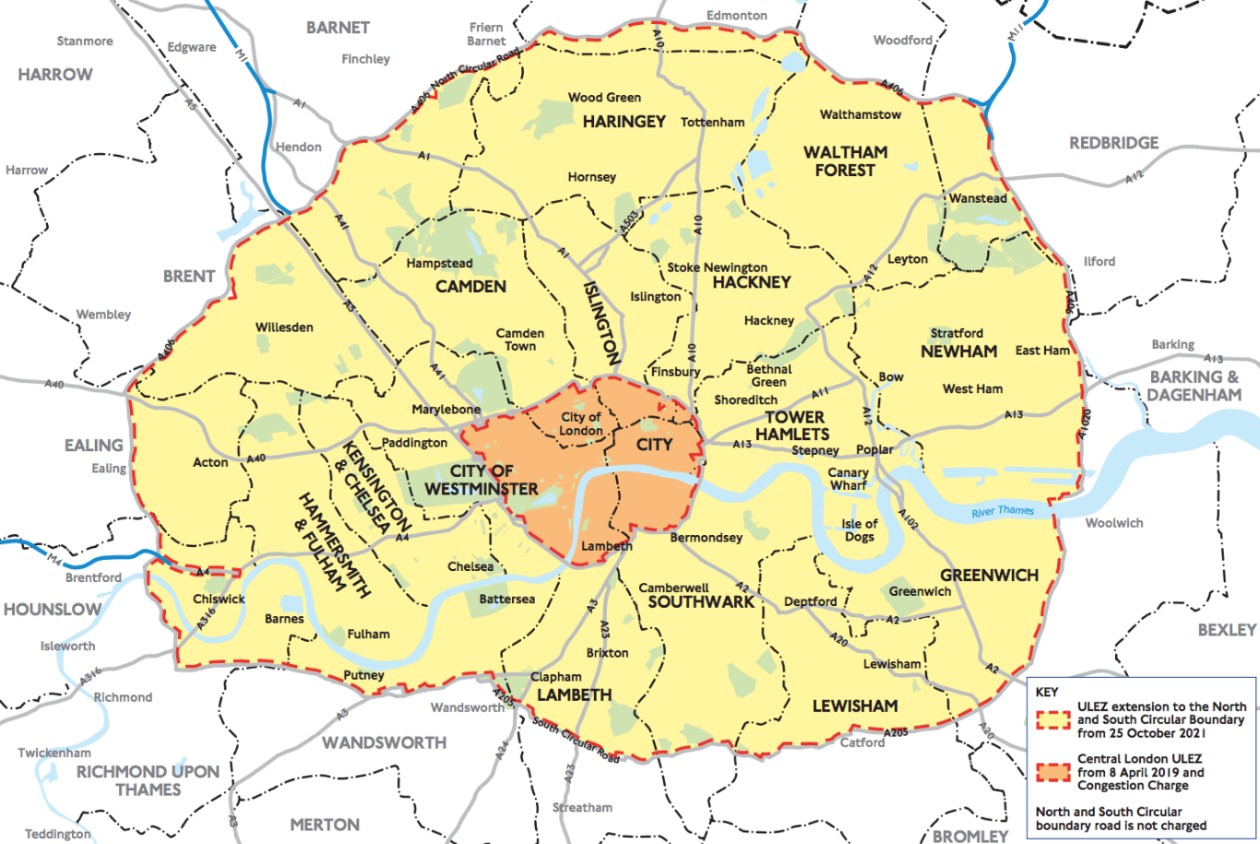
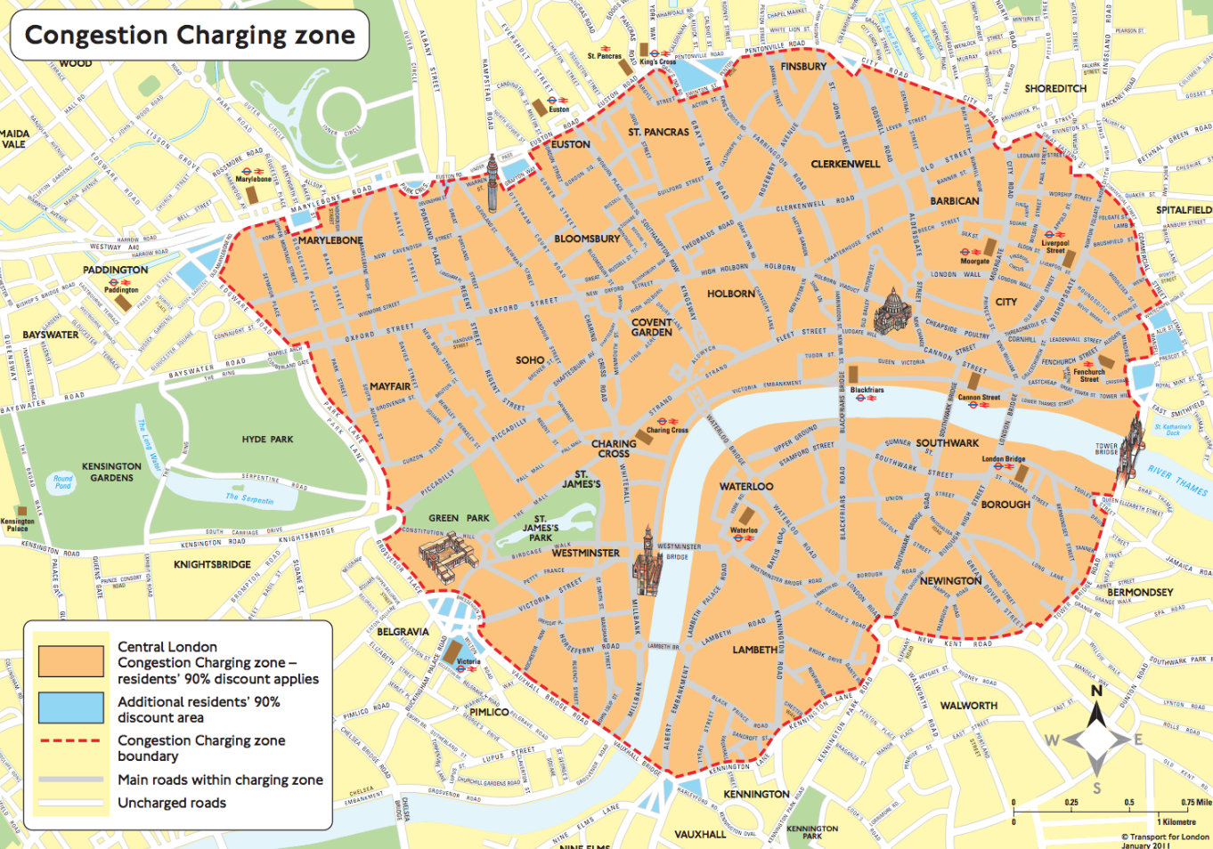
Примеры мероприятий, направленных на снижение воздействия транспортной системы городской агломерации на окружающую среду и здоровье населения
Совместное использование зоны с ограничением въезда автотранспортных средств низких экологических классов (low emissions zone) и зоны платного въезда с целью снижения транспортных заторов (congestion charging zone) в Лондоне
Состав работ / Результаты этапа
Границы экологической зоны «Ultra-Low Emission Zone» в г. Лондон
Границы платной зоны в г. Лондон
Эффекты:
снижение загрязнения атмосферного воздуха на наиболее загруженных движением автотранспорта городских территориях
создание дополнительных стимулов обновления парка личного автотранспорта в целях повышения его экологичности, экономичности, безопасности, стимулирование спроса на более экономичные и экологические модели автомобилей
создание дополнительного механизма снижения загруженности улично-дорожных сетей, уровня транспортных задержек за счет введения ограничений для въезда на отдельные городские территории отдельных категорий автомобилей
попутное снижение ряда других факторов негативного воздействия (транспортный шум, выбросы парниковых газов и др.)

Slide 9


Рекомендации по обеспечению учета воздействия на окружающую среду в ходе оценки эффективности мероприятий (инвестиционных проектов) по развитию транспортной системы городской агломерации
Данные о численности и структуре парка ТС
обязательное включение мероприятий по снижению негативного воздействия транспорта на окружающую среду и здоровье населения в ПКРТИ
включение целевого показателя «снижение вредного воздействия транспорта на окружающую среду» позволит учитывать экологичность развития транспортной инфраструктуры и осуществлять выбор предлагаемого к реализации варианта с учетом данного индикатора
конкретизация показателей оценки социально-экономической эффективности варианта развития транспортной инфраструктуры обеспечит учет экологического эффекта
алгоритм учета воздействия мероприятий на окружающую среду обеспечит единый стандарт расчетов
I. Сбор исходных данных
Данные о расчетных категориях улиц и дорог
Прогноз численности и структуре парка ТС по годам реализации мероприятия
II. Прогнозирование
Прогноз состояния сети дорог
Состав работ / Результаты этапа
Данные о средней суточной скорости транспортных потов в зоне транспортного влияния мероприятия
III. Математическое моделирование
Данные о пробеге парка ТС
Иные необходимые данные
Программный комплекс COPERT
IV. Расчет массы выбросов основных загрязняющих веществ
ГОСТ Р 56162-2014
$$∆m=\sum_{i=1}^{n}{M_{i}^{баз}−}\sum_{i=1}^{n}{M_{i}^{проект}}$$
V. Определение ожидаемых изменений массы выбросов
VI. Определение социально-экологического эффекта
$$Э =\sum{∆m}$$

Slide 10
Проблемы развития транспорта общего пользования
Проблемы развития транспорта общего пользования:
проблемы энергоэффективности парка транспортных средств транспорта общего пользования
исчерпание пропускной способности части городских улиц и дорог, что обуславливает трудности в работе пассажирского транспорта общего пользования
нежелание горожан переходить на общественный транспорт
бюджеты городских властей не всегда достаточны для обустройства инфраструктуры пассажирских перевозок
городские власти лишены возможности устанавливать тарифы для пассажирского транспорта общего пользования
как правило, отсутствует система предоставления приоритетов в организации движения пассажирского транспорта общего пользования
Состав работ / Результаты этапа
Проблемы развития мультимодальной системы пассажирского транспорта:
отсутствие нормативной базы для формирования экономически обоснованных тарифов на единые билеты (поезд и автобус)
неопределённость с распределением ответственности перед пассажирами
отсутствие федерального закона о смешанных перевозках
отсутствие единых операторов
отсутствие необходимых темпов развития современных видов скоростного пассажирского транспорта

Slide 11

Рекомендации по обеспечению приоритетного развития городского и пригородного пассажирского транспорта общего пользования как основы транспортной системы агломерации
Повышение привлекательности транспорта общего пользования
Улучшение характеристик транспорта общего пользования
Ограничение личного транспорта
Современный подвижной состав
Проактивная позиция властей
Состав работ / Результаты этапа
Экологичный
Адаптирован для МГН
Безопасный и комфортный
Контроль
ИТС
Сбор информации
Безусловный приоритет
Здоровая конкурентная политика
Выделенные полосы
Приоритет на светофорах
Обособленные трамвайные пути
Единый оператор
Экономически обоснованные тарифы
Отсутствие ценовой конкуренции
Возрождение и развитие трамваев
Активное продвижение
Экологичный
Вместительный
Комфортный
Брендинг
Акции по привлечению пассажиров
Вовлечение горожан
Связность агломераций
Комплексный подход

Slide 12
Рекомендации по обеспечению приоритетного развития городского и пригородного пассажирского транспорта общего пользования как основы транспортной системы агломерации
Примеры мероприятий:
реализация проектов совершенствования маршрутных сетей городских агломераций, внедрение современных диспетчерских систем
приоритетное развитие скоростных и высокоскоростных (в том числе внеуличных) видов городского и пригородного транспорта с целью повышения его привлекательности по отношению к индивидуальным видам транспорта
развитие инфраструктуры для пассажирских перевозок, в частности, размещение и обустройство объектов инфраструктуры
расширение сферы применения современных технических средств контроля за скоростными режимами движения транспортных средств, а также режимами труда и отдыха водителей
развитие системы регулирования тарифов на пассажирском автомобильном транспорте, определение и использование механизмов компенсации выпадающих доходов
внедрение бесконтактных систем оплаты проезда в транспортных средствах
создание развитой системы статистического учета на транспорте
развитие новых технологий управления транспортом общего пользования
развитие конкуренции, широкое привлечение частных операторов и инвесторов
Состав работ / Результаты этапа

Slide 13
Рекомендации по развитию пеших передвижений
Уплотнение застройки
Обновление ПЗЗ – смешанное землепользование
Предотвращение разрастания застройки с низкой плотностью
Избежание центрификации
Отказ от политики и проектов, способствующих разрастанию застройки с низкой плотностью
Поиск уже используемых кратчайших путей и их преобразование
Состав работ / Результаты этапа
Совмещение размещения различных услуг
Скоростные автомагистрали
Расширение дорог
Инфраструктура на окраинах городов
Социальные услуги + коммерческие услуги
Тель-Авив: детские клиники в общественных центрах
Установление размера квартала
В зависимости от города
Оптимальный размер: 12 тыс.кв.м.
Новое использование общественных мест
Установка критериев пешей доступности
Парки + рынки
Парки + бассейн
Париж: район 15-ти минут
Сингапур: район 20-ти минут
Отказ от размещения служб одного типа в одном районе

Slide 14
Рекомендации по целеполаганию в рамках развития транспорта общего пользования и пеших передвижений
 | Развитие транспорта общего пользования | Развитие пеших передвижений
Поставленные цели | Доля общественного транспорта в общем количестве транспорта в часы пик должна существенно увеличиться | Доля локальных перемещений, совершаемых пешком в течение дня, должна составлять по меньшей мере 60% в городе и 50% в пригородах.
Планируемые результаты | Комплексная система транспорта общего пользования на основе рациональной мультимодальной маршрутной сети (по возможности с использованием электрического транспорта), а также дорог и улиц, обеспечивающих привлекательное и надежное время в пути, привлекает больше пользователей и увеличивает пропускную способность | Более быстрые прогулки по городу будут удовлетворять потребности большего числа людей, тем самым увеличивая свободу выбора. Привлекательная и приятная уличная обстановка будет способствовать прогулкам как способу передвижения.
Соответствие общему видению | Город, жители которого предпочитают транспорт общего пользования | Пешеходное движение является основополагающим для города, который связан и доступен для всех
Основные меры, необходимые для достижения цели | Меры должны быть комплексными, в т.ч.: развитие инфраструктуры (вкл. выделенные полосы) совершенствование маршрутной сети корректировка тарифной политики обновление подвижного состава маркетинг и т.д. | Расширение пространства для пешеходов на улицах с интенсивным пешеходным движением за счет других городских видов транспорта Приоритет на регулируемых перекрестках высоким потокам пешеходов Снижение скорости на дорогах
Последствия при нереализации мероприятий | Увеличение загруженности дорожной и уличной сети Увеличение продолжительности периода пиковых часов Частые опоздания транспорта общего пользования | Если меньше людей выбирают прогулку: будет увеличиваться перегрузка, вызванная транспортом. пешеходы будут чувствовать себя менее защищенными местные предприятия не будут пользоваться уличной средой, которая препятствует пешеходам или социальному взаимодействию
Распределение ответственности | Органы местного самоуправления в сфере транспорта | Органы местного самоуправления в сфере транспорта Органы местного самоуправления в сфере градостроительства
Состав работ / Результаты этапа

Slide 15

Рекомендации по развитию велосипедного движения и технических средств индивидуальной мобильности
«Велосипед как подвозящий транспорт»
«Маршрут, а не велодорожка»
Совершенствование НПА
Развитие дорожно-сервисной инфраструктуры, парковок
Меры государственной поддержки предприятий – изготовителей велосипедов и других СИМ
Безопасные маршруты, минимум взаимодействия между различными участниками дорожного движения
Состав работ / Результаты этапа
Стимулирование использования велосипедов и других СИМ для доставки товаров
Двухполосное движение с разделительной полосой
Развитие проката велосипедов и других СИМ
Дорожные знаки для велосипедов и других СИМ
Разработка нормативов на разные типы велодорожек
Акции по стимулированию использования велосипедов и других СИМ

Slide 16
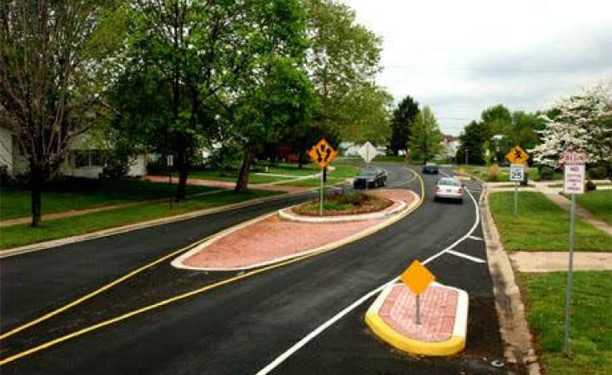
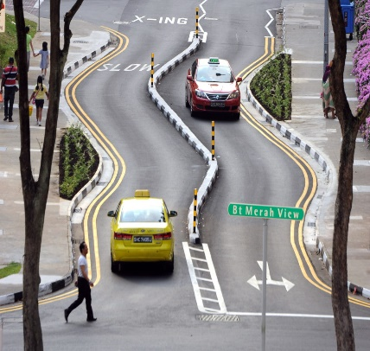
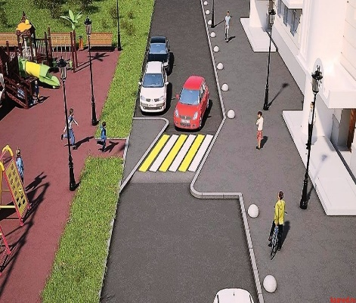


Рекомендации по использованию различных способов по успокоению движения
Инженерно-реконструктивные способы
Технические средства организации дорожного движения
Зигзагообразное движение
Приподнятый пешеходный переход
Канализирование движения
Отклонение траектории на перекрестке
Кольцевые пересечения
Шиканы
Искусственные неровности
Организация поочередного движения потоков по одной полосе
Поперечные шумовые полосы
Состав работ / Результаты этапа
Основное преимущество успокоения движения: возможность одновременного сочетания контроля скорости и ограничения транзитного движения через территорию с обеспечением доступа автомобильного транспорта для обслуживания данной территории

Slide 17
Рекомендации по требованиям к обеспечению безопасности движения пешеходов при переходе дорог
Эффективность применения средств успокоения движения
Приёмы успокоения движения | Снижение скорости движения транспортных средств, % | Снижение интенсивности движения транспортных средств, % | Снижение количества ДТП, %
Искусственные неровности | 22 | 18 | 75
Миникольцевые пересечения | 11 | 5 | 82
Сужение проезжей части | 4 | 10 | 74
Закрытие половины проезжей части | 19 | 42 | 72
Диагональное отклонение на перекрестке | 4 | 35 | 70
Состав работ / Результаты этапа

Slide 18
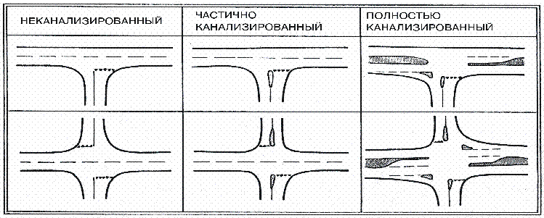


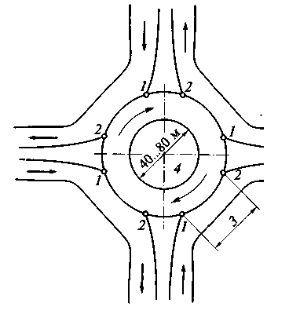
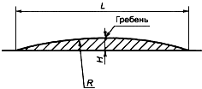


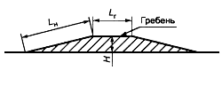
Рекомендации по требованиям к обеспечению безопасности движения пешеходов при переходе дорог
Методы успокоения движения классифицируют по форме реализации; уровню реализации; назначению; способу воздействия на транспортный поток
Состав работ / Результаты этапа

Slide 19
Рекомендации по способам обеспечения безопасности движения пешеходов при переходе дорог
Установление камер видеофиксации
Ограничение разрешенной скорости при приближении к переходам до 40 км/ч
Искусственные неровности
Разрывы на первой полосе движения в волнах и виброполосах для машин скорой помощи и транспорта общего пользования
Поднятие уровня дороги, где расположен переход, над уровнем остальной проезжей части
Дополнительное освещение в вечернее и ночное время
Обустройство пешеходных дорожек по обочине, отделенных ограждениями или удаленных от проезжей части более, чем на 2 м.
Установление максимального расстояния между пешеходными переходами в населенных пунктах от 120 до 150 м.
Обязывание ношения одежды со светоотражающими элементами
Социальные видеоролики по телевидению и в социальных сетях
Состав работ / Результаты этапа

Slide 20
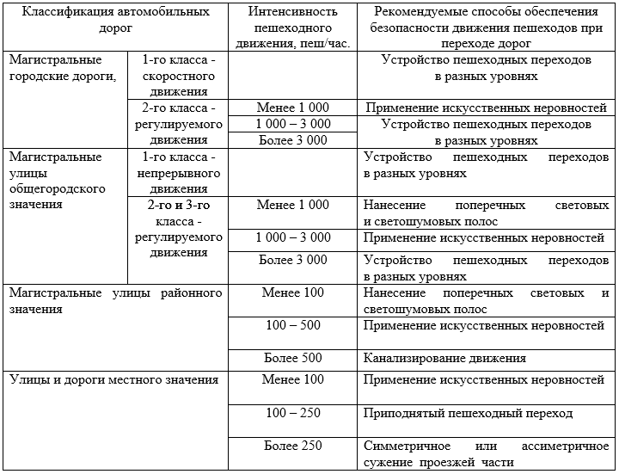
Рекомендации по способам обеспечения безопасности движения пешеходов при переходе дорог
Состав работ / Результаты этапа

Slide 21
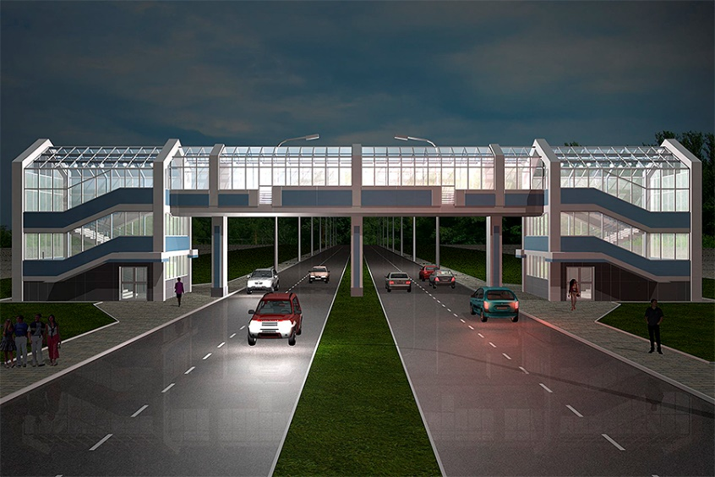
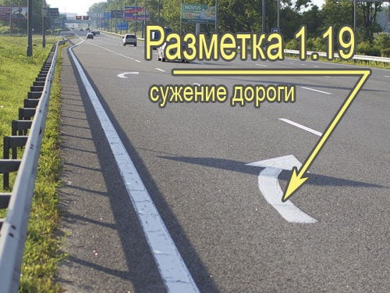
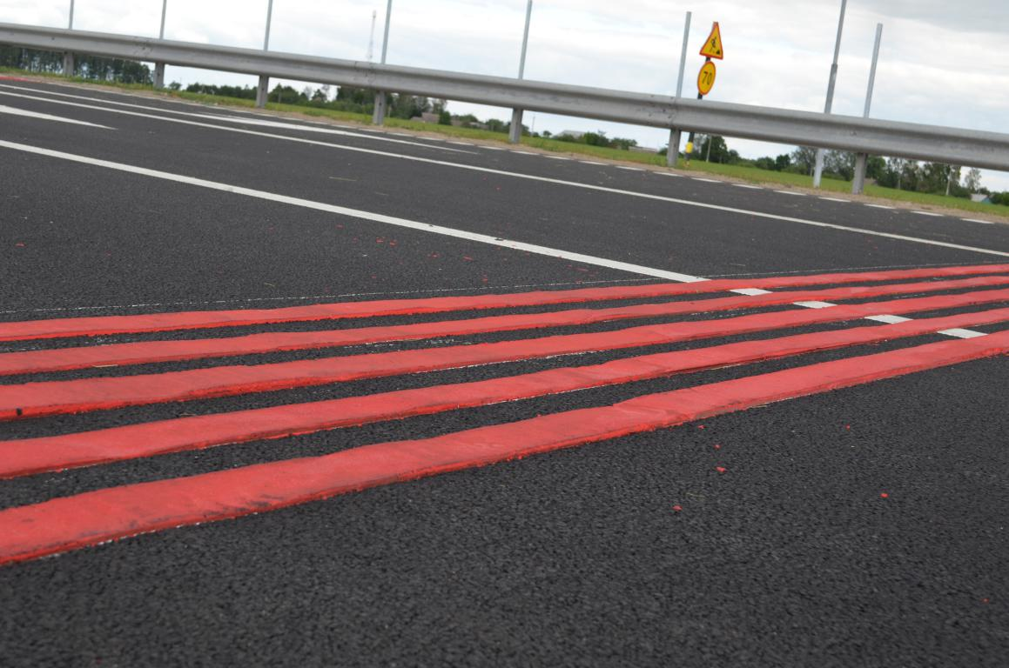
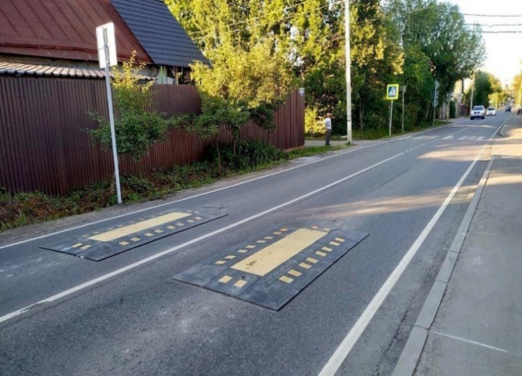
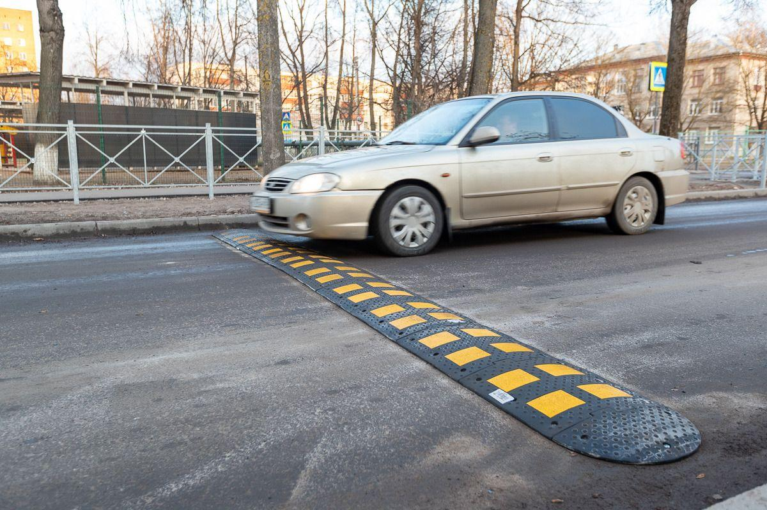
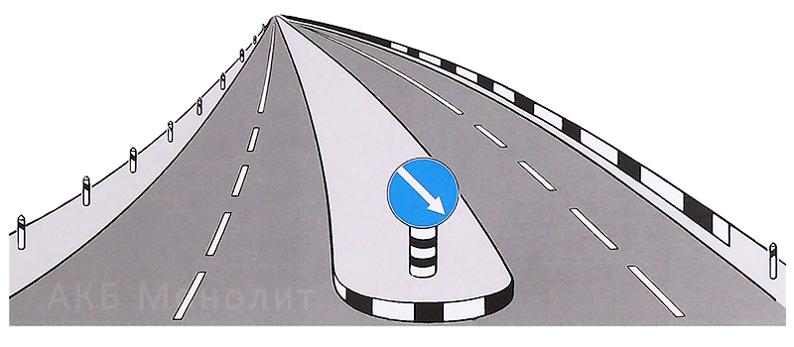
Рекомендации по способам обеспечения безопасности движения пешеходов при переходе дорог
Состав работ / Результаты этапа
Различные технические решения обеспечения безопасности движения пешеходов при переходе дорог

Slide 22
Рекомендации по развитию транспортно-пересадочных узлов как элементов транспортной системы
Рекомендации по планировке ТПУ в части минимизации негативного воздействия на окружающую среду:
организация маршрутов транспорта общего пользования и пересадка людей с учетом минимизации расстояния и времени движения
обеспечение безопасного и безбарьерного перемещения всех групп граждан, включая маломобильные группы населения
оптимальное использование доступных площадей в целях снижения негативного воздействия на окружающую среду
применение фотоэлементов путем интегрирования в оболочку здания – выработка электроэнергии и защита от прямых солнечных лучей
применение натуральных материалов в целях сокращения выбросов CO2
озеленение внешней и внутренней территории с целью минимизировать поглощение солнечной энергии и возникновения избыточного тепла, для улучшения местной экологической ситуации
максимальная герметичность для снижения теплопотери и энергозатраты на вентиляцию и кондиционирование
установка современного и эффективного оборудования для инженерных систем для повышения энергоэффективности объекта
кондиционирование с системой контроля качества воздуха и с функцией ионизации воздуха
использование возобновляемых источников энергии: солнечных коллекторов, фотоэлектрических модулей и ветроэнергетических установок
Состав работ / Результаты этапа

Slide 23
Рекомендации по определению инновационных направлений развития транспортных систем городских агломераций
Цели устойчивого развития:
Направления применения ИТС:
Использование:
средств управления регулируемыми перекрестками
«интеллектуальных» светофоров
знаков с информацией о ситуации на дороге, наличии свободных парковочных мест или работе общественного транспорта в режиме реального времени;
услуг по предоставлению информации при поездке на городском транспорте
услуг по продаже единых билетов на поездки
Источник электроэнергии для транспортных средств на базе умной электросети и/или посредством использования автобусов со скоростной подзарядкой на флеш-станциях, метода индукционной подзарядки
Более эффективное использование существующей инфраструктуры либо снижение потребности в строительстве слишком масштабной и неустойчивой инфраструктуры (организация движения автомобильных колонн)
Применение системы экоадаптивной балансировки и управления
Усовершенствованные навигационная система, система управления транспортными потоками, логистическая система, динамическая система выбора маршрута, динамическая система поиска парковочного места, адаптивная система поддержания скорости движения, система электронного взимания платы за пользование дорогами
Обеспечение доступа к безопасным, доступным и устойчивым транспортным системам
Состав работ / Результаты этапа
Повышение энергоэффективности и увеличение доли энергии из возобновляемых источников
Развитие надежной и устойчивой инфраструктуры
Энергоэффективное распределение транспортных потоков
Сокращение выбросов СО2

Slide 24
Рекомендации по нормативному правовому и организационному обеспечению непрерывного и координированного процесса планирования развития транспортной системы городской агломерации
Проблемы планирования развития транспортной системы городской агломерации:
отсутствие нормативного закрепления понятия «городская агломерация»
отсутствие отдельного документа стратегического планирования в сфере развития транспортной системы на региональном и муниципальном уровне
отсутствие координации между органами местного самоуправления разных муниципальных районов, входящих в городскую агломерацию, что усложняет процессы разработки документов транспортного планирования и реализацию включенных в них мероприятий
отсутствие обоснованного и достоверного прогноза параметров дорожного движения и работы транспорта общего пользования
низкая степень увязки документов транспортного планирования с градостроительными документами, а также документов транспортного планирования между собой
отсутствие единой базы данных о показателях работы транспортной системы, разрозненность имеющихся данных, отсутствие единых принципов сбора, агрегирования и хранения данных
Рекомендации:
нормативное закрепление понятия «городская агломерация»
разработка документа стратегического планирования в сфере развития транспортной системы на муниципальном уровне или раздела в стратегии социально-экономического развития
создание проектного офиса по разработке и реализации документов транспортного планирования
применение средств математического моделирования при планировании реализации мероприятий
создание системы транспортной статистики
Состав работ / Результаты этапа

Slide 25
Рекомендации по формированию системы целевых показателей, используемых при планировании развития транспортных систем городских агломераций,
№ | Наименование показателя | Методы установления | Расчет | Мониторинг
1 | Доля дорожной сети городских агломераций, находящаяся в нормативном состоянии | Наблюдение | В соответствии с наблюдаемыми характеристиками дорожной сети | Ежеквартально
2 | Индекс качества транспортной инфраструктуры | Транспортные обследования | Среднее взвешенное значение на объем транспортной работы индексов качества инфраструктуры различных видов транспорта
3 | Средний сетевой уровень обслуживания дорожного движения (в соответствии с ППРФ 1379) для периодов моделирования «сутки», «утренний пик», «вечерний пик» | Транспортные обследования | В соответствии с наблюдаемыми значениями основных параметров дорожного движения | Ежегодно
4 | Доля участков дорог с уровнем обслуживания дорожного движения F для периодов моделирования «сутки», «утренний пик», «вечерний пик» в общей протяженности дорог | Транспортные обследования | В соответствии с наблюдаемыми значениями основных параметров дорожного движения | Ежегодно
5 | Средний сетевой временной индекс | Транспортные обследования | Отношение средней технической скорости движения по участку дороги в условиях пиковой загрузки к средней технической скорости в условиях свободного движения | Ежегодно
6 | Средняя скорость движения индивидуального транспорта | Транспортные обследования | Отношение протяженности участка дороги на среднее время движения индивидуального транспорта по участку дороги | Ежегодно
7 | Средняя скорость движения общественного транспорта | Транспортные обследования | Отношение протяженности участка дороги на среднее время движения общественного транспорта по участку дороги | Ежегодно
8 | Коэффициент пересадочности | Опросный метод | Среднее количество поездок в составе корреспонденции | Ежегодно
9 | Качество транспортного обслуживания населения | Транспортные обследования | Соответствие значений показателей качества транспортных услуг для населения значениям показателей Социального стандарта | Ежегодно
10 | Объем выбросов загрязняющих веществ в тоннах по группам веществ и в приведенных тоннах | Транспортные обследования | В соответствии с приказом Росприроднадзора от 29.03.2019 № 116 | Ежегодно
11 | Число происшествий на транспорте на единицу транспортных средств | Статистика ГИБДД | Сумма аварийных происшествий на единицу транспортных средства на различных видах транспорта | Ежеквартально
Состав работ / Результаты этапа

Slide 26
Рекомендации по требованиям к содержанию нормативных правовых документов регионального и муниципального уровня, обеспечивающих процесс транспортного планирования
Отражение в документах транспортного планирования аспектов, связанных с обеспечением экологической устойчивости транспорта:
необходимость унификации структуры и содержания документов в части, касающейся обеспечения экологической устойчивости транспортной инфраструктуры. Формулирование единой системы целей, задач и мероприятий, направленных на «экологизацию» транспорта
цели, задачи и мероприятия должны коррелировать с приоритетами социально-экономического развития регионального и муниципального уровня, а также ключевыми направления реализации транспортного развития, обозначенными в рамках государственных и муниципальных программ
цели развития транспортной инфраструктуры должны учитывать необходимость обеспечения устойчивого развития транспортной инфраструктуры
соответствующие цели устойчивого развития должны быть достигаться через решение задач, учитывающих экологическую устойчивость
в состав мероприятий документов транспортного планирования должны входить мероприятия по обеспечению устойчивости транспорта
в рамках документов транспортного планирования должны быть сформированы механизмы, позволяющие оценить эффективность реализации мероприятий по обеспечению экологической устойчивости транспортной инфраструктуры
Состав работ / Результаты этапа

Slide 27
Рекомендации по структуре и содержанию проектов типовых нормативных правовых актов регионального и муниципального уровня, с целью создания правовой и организационной основы обеспечению экологической устойчивости и эффективности функционирования транспортных систем городских агломераций
Предложения по корректировке документов стратегического планирования в целях обеспечения экологической устойчивости и эффективности функционирования транспортных систем городских агломераций:
стратегий социально-экономического развития
государственных и муниципальных программ в сфере развития транспорта
Предложения по структуре и содержанию программ комплексного развития транспортной инфраструктуры (ПКРТИ):
мероприятия по развитию пеших передвижений, велосипедного движения и технических средств индивидуальной мобильности
мероприятия по развитию транспорта общего пользования, созданию транспортно-пересадочных узлов
Предложения по структуре и содержанию комплексных схем транспортного обслуживания населения общественным транспортом (КСОТ):
предложения по включению мероприятий по успокоению движения
Предложения по структуре и содержанию комплексных схем организации дорожного движения (КСОДД)
Предложения по закреплению инструментов оценки эффективности мероприятий документов транспортного планирования
Состав работ / Результаты этапа

Slide 28
Рекомендации по структуре и содержанию проектов документов о внесении изменений в действующие нормативные правовые акты
закрепление необходимости учета положений документов транспортного планирования при разработке и реализации стратегий СЭР муниципальных образований
требования в части разработки транспортной стратегии муниципального образования в качестве самостоятельного документа
конкретизация полномочий по обеспечению эффективности мероприятий по ОДД
включение в состав ПКРТИ мероприятий по успокоению движения
включение в состав ПКРТИ мероприятий по созданию инфраструктуры для развития немоторизированных видов транспорта (передвижения) и средств малой мобильности
включение в состав КСОДД мероприятий по успокоению движения, повышению безопасности пешеходов на переходах
закрепление в ПКРТИ целевого показателя «снижение вредного воздействия транспорта на окружающую среду»
закрепление необходимости проведения оценки социально-экологической эффективности
Федеральный закон от 28.06.2014 № 172-ФЗ «О стратегическом планировании в Российской Федерации»
Федеральный закон от 29.12.2017 № 443-ФЗ «Об организации дорожного движения в Российской Федерации и о внесении изменений в отдельные законодательные акты Российской Федерации»
Состав работ / Результаты этапа
постановление Правительства Российской Федерации от 25.12.2015 № 1440 «Об утверждении требований к программам комплексного развития транспортной инфраструктуры поселений, городских округов»
приказ Минтранса России от 26.12.2018 № 480 «Об утверждении Правил подготовки проектов и схем организации дорожного движения»

Slide 29
Спасибо за внимание!

